Slide 1
Konzeptorientierung – Option 3
Phänomene und Konzepte verbinden
…um informelles Vorwissen der Lernenden zu nutzen
Titelfolie „Phänomene und Konzepte verbinden“

Slide 2
DigitUS-Projekt
Lizenzhinweis
Dieser Foliensatz „Konzeptorientierung – Option 3: Phänomene und Konzepte verbinden um informelles Vorwissen der Lernenden zu nutzen“ wurde im Rahmen des Projekts DigitUS von Stefan Ufer, Timo Kosiol, Matthias Mohr und Christian Lindermayer und erstellt und ist als CC-BY-SA4.0 lizensiert.
Einen Überblick über alle Materialien im DigitUS-Projekt findet sich im Einführungskapitel.
Eine ausführliche Darstellung der Inhalte der Präsentation findet sich in der Handreichung für Mathematik-Lehrkräfte.

Slide 3
Phänomene nutzen
Freudenthal (1977)
Grundidee
Was ist das?
Mathematische Konzepte beschreiben Phänomene in der (mehr oder weniger realen) Welt.
Fast alle mathematischen Konzepte können sehr unterschiedliche Phänomene bzw. Situationstypen beschreiben.
Warum ist das wichtig?
Informelles Wissen über solche Phänomene kann genutzt werden,…
…um Konzepte einzuführen oder zu erweitern.
z.B. Was kann die Subtraktion einer negativen Zahl bedeuten?
…um Konzepten neue Bedeutungen zu geben.
z.B. Subtraktion ganzer Zahlen als Veränderung, Subtraktion als (gerichteter) Abstand zweier Zahlen.
Wie kann man damit im Unterricht umgehen?
Phänomene zu nutzen, setzt voraus, dass die Lernenden eigene Erfahrungen mit entsprechenden Situationen gemacht haben oder machen können.
Phänomene erlauben es, das informelle Vorwissen von Lernenden gezielt zu nutzen.
Ziel ist, dass die Erfahrungen mit dem Phänomen mit den Lernenden zu einem zu Konzept systematisieren.

Slide 4
Phänomene nutzen
Van den Heuvel-Panhuizen (2003)
Beispiele Strategien anhand von Phänomenen erarbeiten
Zielsetzung
Mögliches Vorgehen zur Subtraktion negativer Zahlen erarbeiten.
Genutztes Phänomen
Didaktisches Modell: Kontospiel
Phänomen aufgreifen:
Kontospiel als Darstellung für direkt zugängliche Fälle.
Phänomen analysieren:
Direkt nicht zugängliche Fälle konkret lösen.
Phänomene nutzen:
…um konkret prüfbare Regeln abzuleiten.
„Eine negative Zahl zu subtrahieren bewirkt dasselbe wie ihren Betrag/ihre Gegenzahl zu addieren.“
5 – 7 = …
3 – (-5) = …
3 + 5 = …

Slide 5
Phänomene nutzen
Beispiel Konzepte erweitern (negative Exponenten)
Zielsetzung
Bedeutung negativer (ganzzahliger) Exponenten einführen.
Genutztes Phänomen
Diskrete, exponentielle Wachstumsprozesse, z.B. Bewuchs eines Sees mit Seerosen (o.ä.).
Phänomen aufgreifen:
Exponentiellen Wachstumsprozess analysieren.
Phänomen analysieren:
Wachstumsprozess mit Termen in Potenzschreibweise beschreiben.
Phänomen nutzen:
Wachstumsprozess in die Vergangenheit fortführen, Termdarstellung übertragen.
Vereinbarung über eine sinnvolle Definition negativer Potenzen.
Nach ... Jahren | 0 | 1 | 2 | 3
Bewachsene Fläche (m²) | 500 | 600 | 720 | 864
Entwicklung
Als Term | $$500∙{1,2}^{0}$$ | $$500∙{1,2}^{1}$$ | $$500∙{1,2}^{2}$$ | $$500∙{1,2}^{3}$$
Nach ... Jahren | -3 | -2 | -1 | 0 | 1 | 2 | 3
Bewachsene Fläche (m²) | 289,4 | 347,2 | 416,7 | 500 | 600 | 720 | 864
Entwicklung
Als Term | $$500∙{1,2}^{−3}$$ | $$500∙{1,2}^{−2}$$ | $$500∙{1,2}^{−1}$$ | $$500∙{1,2}^{0}$$ | $$500∙{1,2}^{1}$$ | $$500∙{1,2}^{2}$$ | $$500∙{1,2}^{3}$$
$$∙1,2$$
$$∙1,2$$
$$∙1,2$$
$$∙1,2$$
$$∙1,2$$
$$∙1,2$$

Slide 6
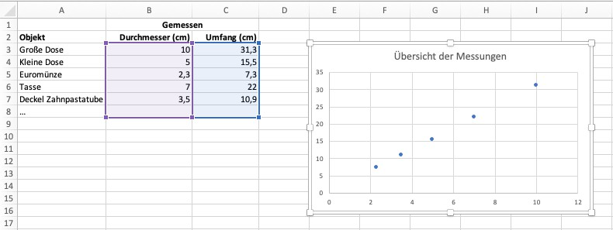
Phänomene nutzen
Beispiel Phänomene analysieren
Zielsetzung
Erarbeitung der Formel für den Kreisumfang.
Genutztes Phänomen
Radius und Umfang von Kreisen sind proportional.
Phänomen aufgreifen:
Messen von Radius und Umfang, Darstellung in einem Diagramm
Phänomen analysieren:
Proportionalität als Hypothese, ggf. Prüfung anhand der Quotienten.
Phänomen nutzen:
Proportionalität als Grundlage für eine Formel.
Definition von $π$ als Proportionalitätsfaktor.

Slide 7
Phänomene nutzen
Carbonneau, Marley & Selig (2013); Moyer-Packenham & Westenskow (2013); Willms (in Vorbereitung);
van den Heuvel-Panhuizen (2010)
Forschungsstand
Effekte konkreter Arbeitsmittel
Arbeitsmittel in diesem Sinne bieten die Möglichkeit mit Phänomenen in idealisierten Situationen Erfahrungen zu sammeln (z.B. Kontospiel).
Positive Effekt des Einsatzes von konkreten und virtuellen Arbeitsmitteln…
…auch in der Sekundarstufe I.
Jedoch große Unterschiede je nach Einsatz und Arbeitsmittel.
Es kommt also nicht alleine darauf an, dass Arbeitsmittel genutzt werden, sondern wie sie genutzt werden.
Nutzung von Phänomenen als Ausgangspunkt für Lernprozesse
Ansatz der „Realistic Mathematics Education“ (RME; Niederlande).
Grundidee:
Entwickeln von Konzepten ausgehend von informellem Vorwissen zu zugänglichen Phänomenen.
Ergebnisse:
Erfolgreiche Entwicklung und Beforschung von Unterrichtskonzepten über seit über 40 Jahren.

Slide 8
Phänomene nutzen
Kriterien
Phänomene werden adäquat genutzt, wenn…
…die genutzten Phänomene den Lernenden vertraut sind, oder es ausreichend Möglichkeit gibt mit Ihnen Erfahrungen zu machen bevor ein Konzept eingeführt wird.
…neue mathematische Konzepte anhand eines klar erkennbaren, passenden Phänomens eingeführt, analysiert und erklärt werden.
…erst danach, nach und nach, weitere Phänomene und Situationstypen für das Konzept ergänzt werden.
…die Lernenden angeregt werden, die Gemeinsamkeiten und Unterschiede von Situationen zu analysieren, die zu einem Konzept passen bzw. nicht passen.
Phänomene aufgreifen
Neue Anwendungskontexte sollten mit bereits behandelten, ähnlichen Phänomenen verknüpft werden.
Lernende sollten angeregt werden, ihre Ideen anhand von konkreten Situationen zu prüfen, bzw. selbst Anwendungskontext für Konzepte zu generieren (Problem Posing).

Slide 9
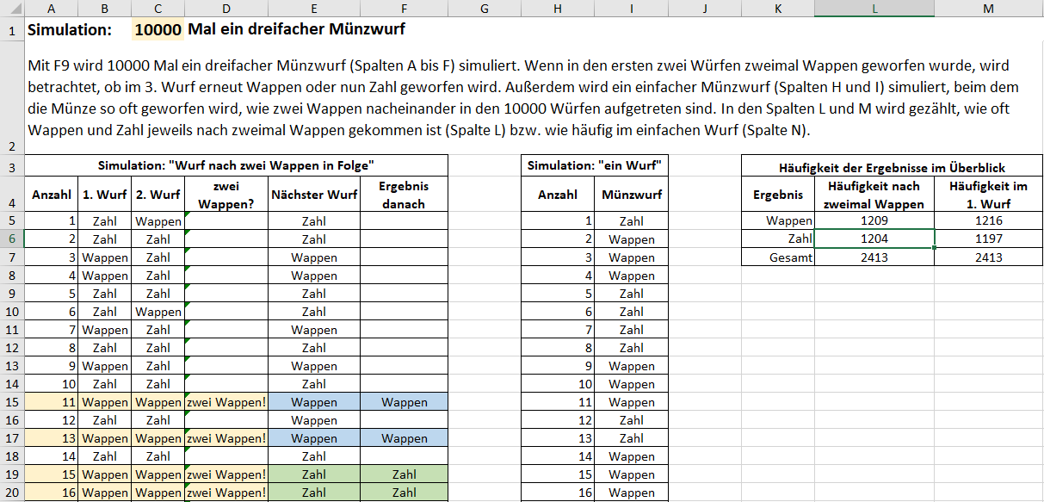
Phänomene nutzen
Zum Material
Anwendung „Fehlvorstellungen herausfordern“
Zielsetzung
Fehlvorstellung bearbeiten: „Wenn beim Werfen einer fairen Münze zweimal Wappen kam, dann ist Wappen beim nächsten Wurf weniger wahrscheinlich als Zahl.“
Simulationen zur systematischen Analyse des Phänomens
Simulation von 10.000 Abfolgen von drei Münzwürfen.
Sammeln der Ergebnisse des “3. Wurfes“, wenn vorher zweimal „Wappen“ aufgetreten ist.
Auszählen der Häufigkeiten für jeden Augenzahl.
Vergleich mit einer Reihe vergleichbar vieler einzelner Münzwürfe.

Slide 10
Phänomene nutzen
Zum Material
Beispiel Fehlvorstellungen herausfordern

Slide 11
Phänomene nutzen
Einordnung
Welches informelle Vorwissen setzt meine Aktivität voraus?
Inwiefern werden Lernende angeregt, das Phänomen zu analysieren?
Ausgangslage
Material & Idee
Planung der Umsetzung
Voraus-setzungen
der SuS
Aufträge
Prozess- unter-stützung
angestrebte Lern-aktivitäten
Einbettung
im Unterricht
Diskussion von Lösungen
Ziele für die Aktivität
Werkzeuge & Medien
Lösungen beobachten
Wie wird das Phänomen durch die genutzten (digitalen) Medien zugänglich?
Wie werden die Beobachtungen in ein fachliches Konzept eingeordnet?

Slide 12
Phänomene nutzen
Anwendung
Analysieren Sie die vorgestellte Aktivität!
Welches Phänomen kann beobachtet werden?
Formulieren Sie die zentralen Beobachtungen, die man anhand der Aktivität erarbeiten könnte, um die Fehlvorstellung zu widerlegen.
Mögliche Umsetzung
Beschreiben Sie, wie Unterricht ablaufen könnte, in dem die Simulation eingesetzt wird, um die Fehlvorstellung zu bearbeiten.
Optimierungsmöglichkeiten
Wie könnte man die Simulation gestalten, um das Phänomen noch leichter zugänglich zu machen?
Wie könnten insbesondere digitale Medien noch produktiver eingesetzt werden?
Anwendung
Nutzen Sie gerne die verlinkte Vorlage.

Slide 13
Phänomene nutzen
Anwendung „Fehlvorstellungen herausfordern“
Zielsetzung
Fehlvorstellung bearbeiten: „Wenn bei einem Münzwurf zweimal Wappen kam, dann ist Wappen beim nächsten Wurf weniger wahrscheinlich als Zahl.“
Vorbereitend: (falsche) Hypothese klar formulieren und Untersuchung motivieren
Was kann man beobachten, wenn man wiederholt simuliert?
Insgesamt kommt das nur sehr selten vor.
Die Ergebnisse schwanken zwischen den Simulationen.
Wappen kommt dabei manchmal häufiger, manchmal seltener als Zahl.
Wie sieht das im Vergleich zu einem „einfachen“ Münzwurf aus?
Simuliert 20 Mal 10.000 Dreifachwürfe und entsprechende Einfachwürfe (F9). Notiert jeweils, wie oft Wappen häufiger/seltener kam als in 1/2 der Versuche.
Es zeigt sich (ggf. über verschiedene Lernergruppen hinweg) kein systematisches Muster, dass die Hypothese unterstützt.
Wappen und Zahl kommen nach „zweimal Wappen“ mal häufiger, mal seltener vor.

Slide 14
Phänomene nutzen
Anwendung „Fehlvorstellungen herausfordern“
Zielsetzung
Fehlvorstellung bearbeiten: „ Wenn bei einem Münzwurf zweimal Wappen kam, dann ist Wappen beim nächsten Wurf weniger wahrscheinlich als Zahl.“
Simulationen zur systematischen Analyse des Phänomens
Vorbereitend:
(falsche) Hypothese klar formulieren und Untersuchung motivieren.
Phänomen explorieren:
Durchführen einer großen Anzahl (10.000) von jeweils 3 Würfen, z.B. durch Simulation in einer Tabellenkalkulation.
Wie häufig kommen die einzelnen Ergebnisse nach „zweimal Wappen“ vor?
Wie stark schwankt das, wenn man wiederholt simuliert?
Phänomen analysieren:
Wie häufig kommen „zwei Mal Wappen“ bei 1000 Versuchen vor? (ca. 250 Mal)
Wie häufig kommt im dritten Wurf in etwa jeweils Wappen und Zahl vor?
Wie sieht das im Vergleich aus, wenn man eine Münze 250 Mal wirft?
Sprechen „typische Beobachtungen“ für oder gegen unsere Hypothese?

Slide 15
Quellen und Literaturverzeichnis
Literatur
Carbonneau, K. J., Marley, S. C., & Selig, J. P. (2013). A meta-analysis of the efficacy of teaching mathematics with concrete manipulatives. Journal of Educational Psychology, 105(2), 380–400.
Freudenthal, H. (1977). Mathematik als pädagogische Aufgabe. Bde. 1 und 2. – Stuttgart.
Moyer-Packenham, P. S. & Westenskow, A. (2013). Effects of Virtual Manipulatives on Student Achievement and Mathematics Learning. International Journal of Virtual and Personal Learning Environments,4(3), 35-50.
Van Den Heuvel-Panhuizen, M. (2003). The didactical use of models in realistic mathematics education: An example from a longitudinal trajectory on percentage. Educational studies in Mathematics, 54(1), 9-35.
Van den Heuvel-Panhuizen, M. (2010). Reform Under Attack--Forty Years of Working on Better Mathematics Education Thrown on the Scrapheap? No Way!. In L. Sparrow, B. Kissane, & C. Hurst (Hrsg.). Shaping the future of mathematics education: Proceedings of the 33rd annual conference of the Mathematics Education Research Group of Australasia. Fremantle: MERGA.

Slide 16
Quellen und Literaturverzeichnis
Bilder
Titelfolie: Bild von 12019 auf Pixabay: https://pixabay.com/images/id-1789697/
Arbeitsauftrag: Bild von Free-Photos auf Pixabay: https://pixabay.com/images/id-918449/
Alle Bilder lizensiert unter CC-BY-SA 4.0

